Slide 1
화면 설계서!!!!
프로젝트5
이조오오오오오오온
2조오오오오오으아아으아으아으아ㅡ아으ㅏ으아

Slide 2

[ 화면설계 ] 메인 페이지 – 사용자
화면코드
hj_user_w_main
1. 네비게이션 바
2. 슬라이드 형식 배너
# | 기능
1 | 네비게이션 바 - 로고, 프로젝트 오픈 신청, 펀딩, 스토어 이동을 위한 드롭다운 메뉴, 회원가입, 로그인 버튼, 알림 버튼
2 | 슬라이드 형식 배너 - 광고형식, 관리자가 등록
3 | 추천 프로젝트 리스트 - 관리자가 선택한 프로젝트, 마감 직전 프로젝트, 리워드 또는 펀딩 성공 상품
3. 추천 프로젝트 리스트

Slide 3
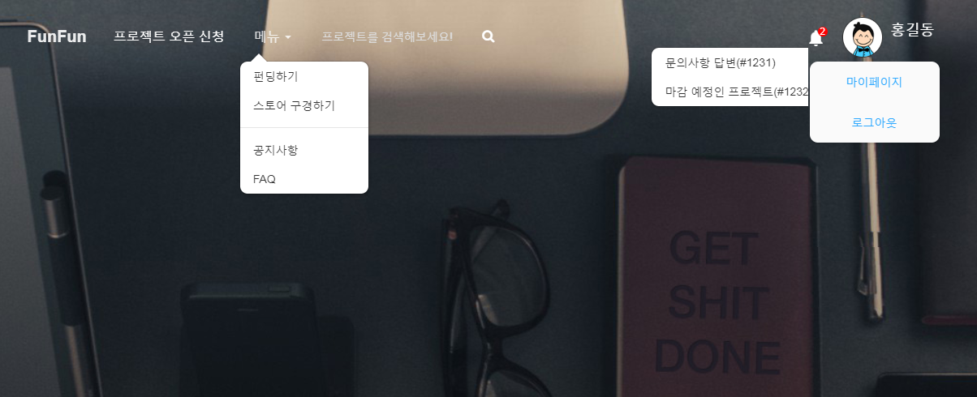
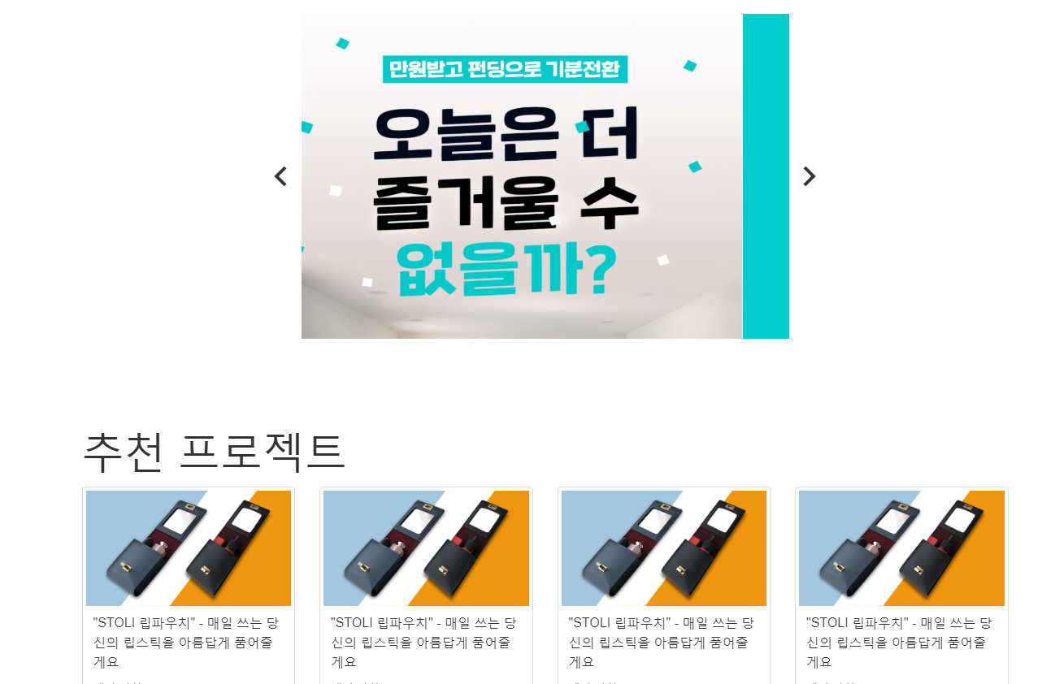
[ 화면구현 ] 메인 페이지 - 사용자
네비게이션 메뉴
로그인 – 세션으로 구현
각 메뉴로 이동할 수 있는 버튼
바로 프로젝트 검색결과를 확인할 수 있는 검색 바
내가 문의한 사항에 답변이 달리거나 찜한 프로젝트의 마감일이 3일 남았을 때 알리는 알림창
마이페이지, 로그아웃으로 이동할 수 있는 버튼
추천 프로젝트
회원의 관심 카테고리에 따라 추천 프로젝트 표시
스크롤 움직일 시 계속 로딩

Slide 4
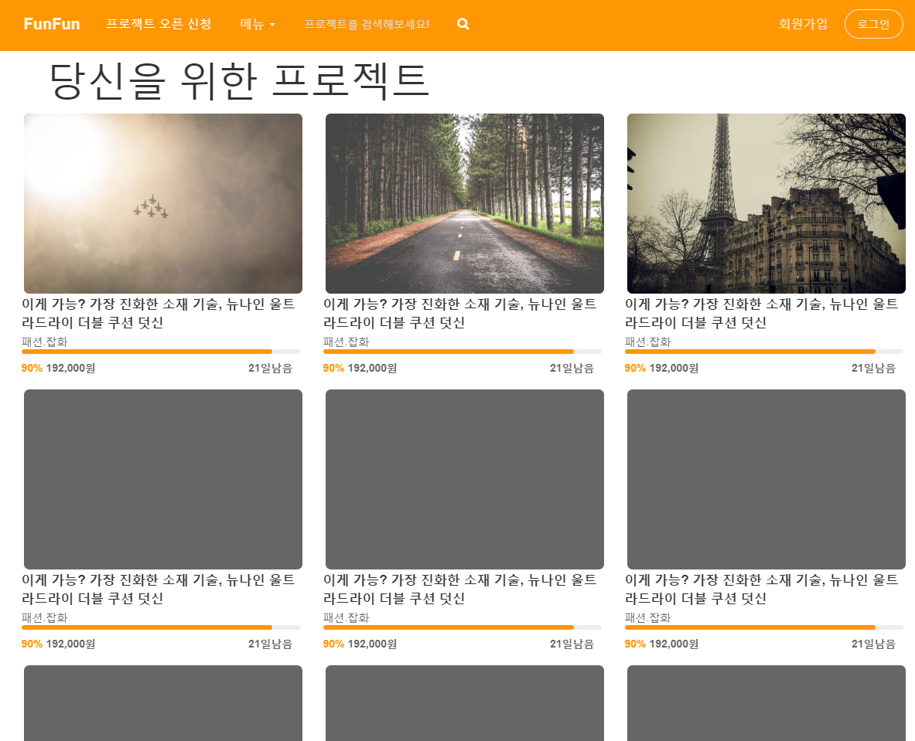
[ 화면구현 ] 메인 페이지 - 사용자
스크롤을 통한 페이징 구현
스크롤이 창의 끝에 닿으면 새로운 프로젝트 로딩
이미지는 화면에 나타났을 때 로딩(LazyLoading)

Slide 5
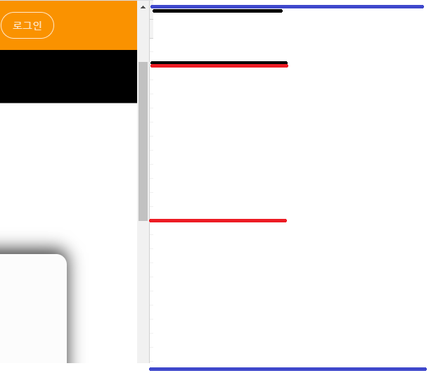
[ 화면구현 ] 메인 페이지 - 사용자
스크롤이 창의 끝에 닿는 경우 감지
scrollTop : 상단부터 스크롤 이동 거리
clientHeight : 사용자의 화면 크기가 차지하는 스크롤 거리
scrollHeight : 페이지의 총 스크롤 크기
scrollTop+clientHeight >= scrollHeight 인경우 서버에 AJAX를 통해 JSON 데이터 요청 -> ViewModel data에 리스트 삽입
scrollTop
clientHeight
scrollHeight

Slide 6
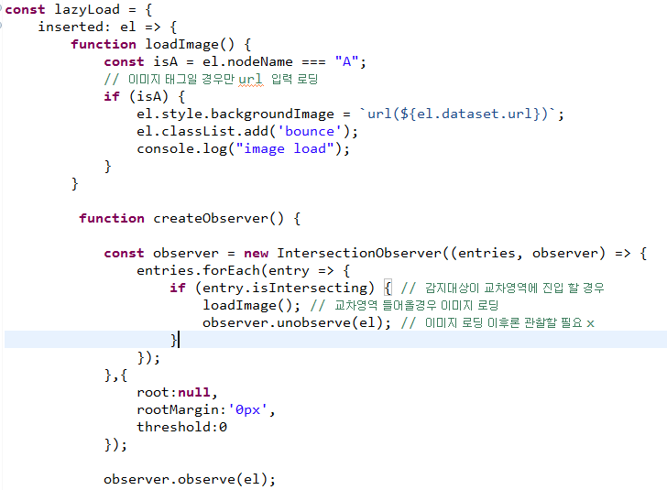

[ 화면구현 ] 메인 페이지 - 사용자
이미지는 화면에 보이는 순간부터 로딩하여 UX 향상
Javscript IntersectionObserver 객체 이용하여 이미지를 보는 순간 감지
Vuejs를 이용하여 Custom directive(lazyload)를 제작
돔에 추가됨과 동시에 IntersectionObserver객체가 해당 element 감시->elemen가 사용자의 화면에 보이는 순간 데이터 로딩 -> 감시해제

Slide 7
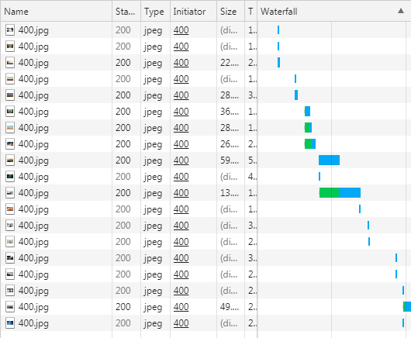
[ 화면구현 ] 메인 페이지 - 사용자
이미지는 화면에 보이는 순간부터 로딩하여 UX향상
Javscript IntersectionObserver 객체 이용하여 이미지를 보는 순간 감지
Vuejs를 이용하여 Custom directive(lazyload)를 제작
돔에 추가됨과 동시에 IntersectionObserver객체가 해당 element 감시->elemen가 사용자의 화면에 보이는 순간 데이터 로딩 -> 감시해제
데이터는 15개를 한번에 받아오지만, 스크롤이 내려가면서 이미지 3장씩 로딩

Slide 8
ㅇ
[ 화면설계 ] 아이디/비밀번호 찾기 페이지 – 사용자
화면코드
Hj_user_w_findAccount
아이디찾기 | 비밀번호찾기
가입 시 등록한 이메일 주소 입력
# | 기능
1 | 아이디 찾기 - 가입 시 입력한 이메일 주소를 입력하여 가입 여부 확인
2
3
4
5
확인

Slide 9
ㅇ
[ 화면설계 ] 아이디/비밀번호 찾기(비밀번호 찾기)– 사용자
화면코드
Hj_user_w_findAccount
아이디찾기 | 비밀번호찾기
가입 시 등록한 이메일 주소 입력
# | 기능
1 | 비밀번호 찾기 가입 시 등록한 이메일 입력 시 임시비밀번호 발송
2
3
4
5
확인

Slide 10
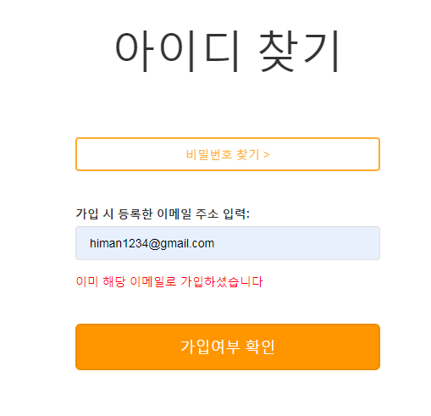
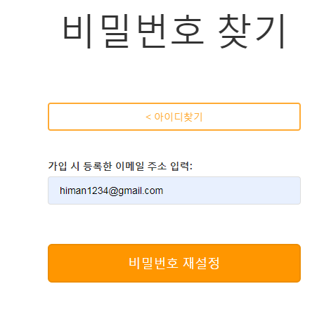
[ 화면구현 ] 아이디/비밀번호 찾기 - 사용자
아이디 찾기 및 비밀번호 찾기
한 화면에서 페이지 이동 없이 아이디 찾기와 비밀번호 찾기를 사용하기 위해서 Vue.js 이용
아이디 찾기의 경우 가입 시 등록한 이메일 주소를 입력하고, 가입여부 확인하면 가입여부 표시
비밀번호 찾기는 가입 시 등록한 이메일 주소를 입력하고, 비밀번호 재설정을 클릭하면 팝업창이나 모달창이 호출되지 않고, 입력창 아래에 새로운 Input태그가 생성되어 재설정할 수 있도록 구현 예정..

Slide 11
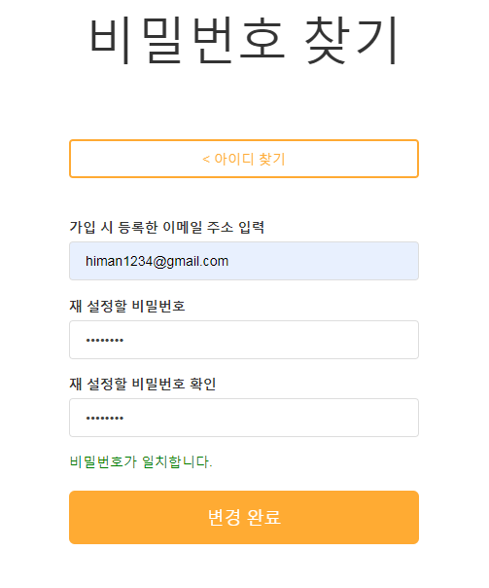
[ 화면구현 ] 아이디/비밀번호 찾기 - 사용자
비밀번호 찾기
한 화면에서 페이지 이동 없이 아이디 찾기와 비밀번호 찾기를 사용하기 위해서 Vue.js 이용
아이디 찾기의 경우 가입 시 등록한 이메일 주소를 입력하고, 가입여부 확인하면 가입여부 표시
비밀번호 찾기는 가입 시 등록한 이메일 주소를 입력하고, 비밀번호 재설정을 클릭하면 팝업창이나 모달창이 호출되지 않고, 입력창 아래에 새로운 Input태그가 생성되어 재설정할 수 있도록 구현
이메일인증 추가 예정

Slide 12

ㅇ
[ 화면설계 ] 로그인 페이지 – 사용자
화면코드
hj_user_m_main_login
1. 로그인
# | 기능
1 | 로그인 - 아이디(가입 시 사용한 이메일)와 비밀번호를 입력하여 로그인, 비밀번호 찾기 버튼을 눌러 찾기 페이지로 이동
2
3
4
5
아이디 입력
비밀번호 입력
아이디/비밀번호 찾기
로그인

Slide 13

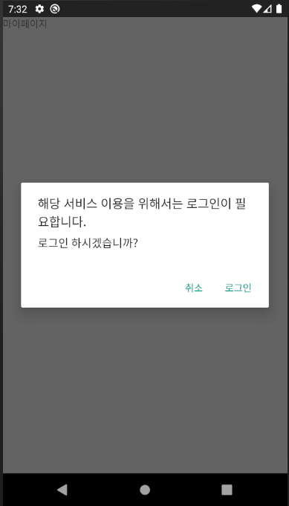
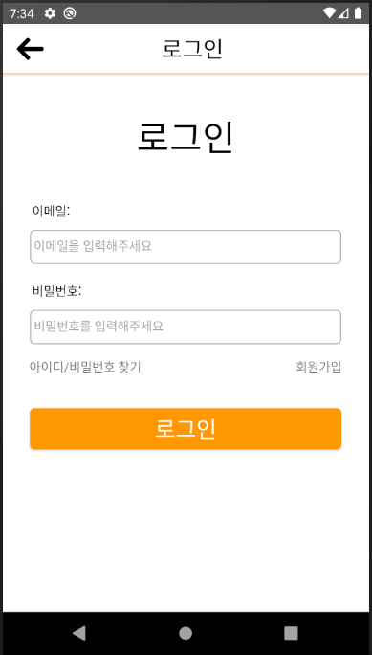
[ 화면구현 ] 로그인 페이지 - 사용자
마이페이지로 이동한 경우
마이페이지로 이동하였을 때, 로그인상태가 아닌 경우 알림창 호출
알림창의 로그인 버튼을 클릭하여 로그인 액티비티로 이동
로그인
이메일, 비밀번호를 입력 후 로그인 버튼을 클릭하여 로그인

Slide 14
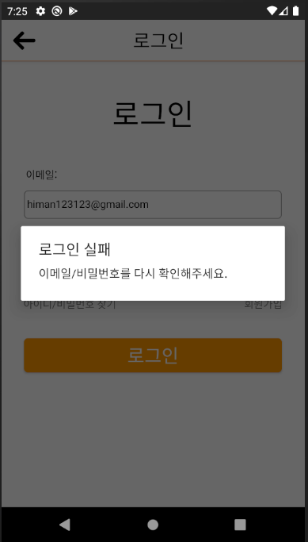
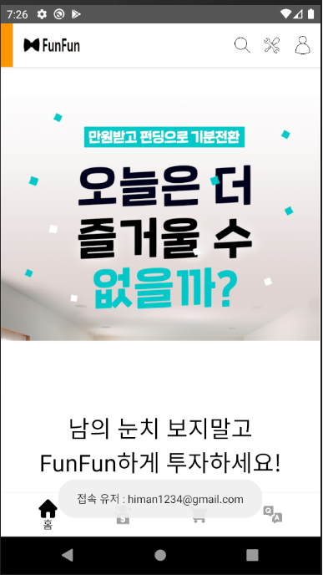
[ 화면구현 ] 로그인 페이지 - 사용자
Volley를 통해 서버와 통신
틀린 아이디와 비밀번호를 입력한 경우, 로그인 실패 알림
로그인에 성공한 경우 Intent에 user정보를 넣고 메인액티비티로 이동

Slide 15
[ 화면설계 ] 회원가입 페이지 – 사용자
화면코드
hj_user_m_main_signup
회원가입 폼
이메일 입력 [ ]
이름 입력 [ ]
비밀번호 입력 [ ]
비밀번호 확인 [ ]
관심 카테고리 설정 [ ]
[회원 가입]
# | 기능
1 | 회원가입 폼 - 이메일, 이름, 비밀번호, 관심 카테고리를 입력하여 회원 가입.
2
3
4
5

Slide 16
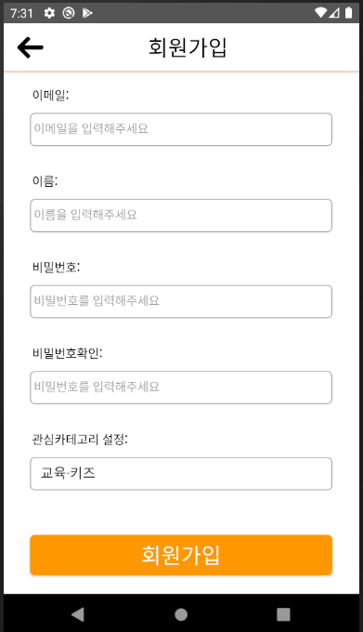
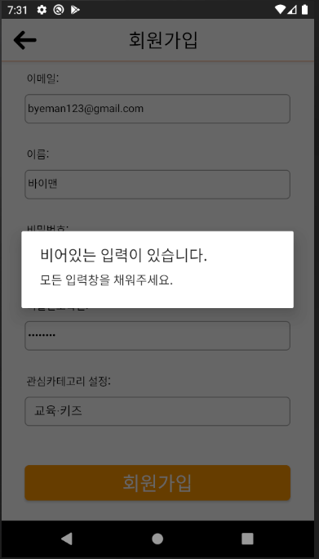
[ 화면구현 ] 회원가입 페이지 - 사용자
Volley를 통해 서버와 통신
입력폼을 모두 작성하고 회원가입 터치 시 회원 등록
입력폼이 비어 있는 경우 알림
이메일 인증 추가
회원 가입 시 이메일 인증 추가 예정

Slide 17
ㅇ
[ 화면설계 ] 아이디/비밀번호 찾기(아이디 찾기) – 사용자
화면코드
hj_user_m_main_findaccount
아이디찾기 | 비밀번호찾기
가입 시 등록한 이메일 주소 입력
# | 기능
1 | 아이디 찾기 - 가입 시 입력한 이메일 주소 사용하여 가입 여부 확인
2
3
4
5
확인

Slide 18
ㅇ
[ 화면설계 ] 아이디/비밀번호 찾기(비밀번호 찾기) – 사용자
화면코드
hj_user_m_main_findaccount
아이디찾기 | 비밀번호찾기
가입 시 등록한 이메일 주소 입력
# | 기능
1 | 비밀번호 찾기 가입 시 등록한 이메일 입력 시 임시 비밀번호 발송
2
3
4
5
확인

Slide 19
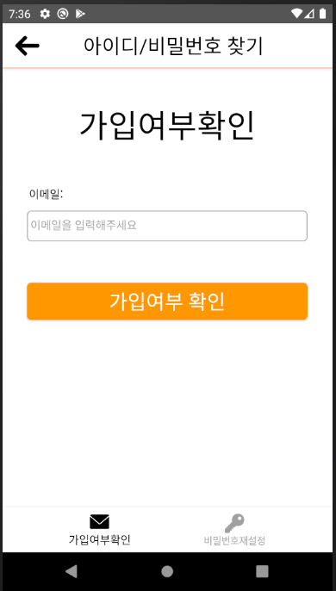
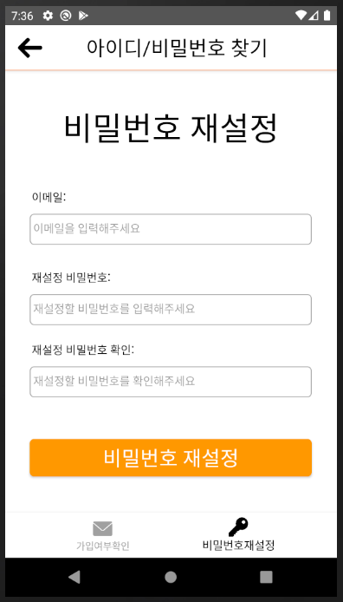
[ 화면구현 ] 아이디/비밀번호 찾기 - 사용자
프래그먼트를 통해 이동
가입여부확인 – 비밀번호 재설정은 프래그먼트를 통해 이동하도록 구현
Volley를 통해 서버와 통신
이메일을 입력하고 가입여부 확인
비밀번호 재설정
이메일 인증 추가
비밀번호 재설정 시 이메일 인증 추가 예정

